Slide 1
Xây dựng chương trình quản lý thu học phí học sinh trường tiểu học
Sinh viên thực hiện: Bùi Minh Hiếu
Giáo viên hướng dẫn: TS. Đỗ Thị Mai Hường

Slide 2
Nội dung trình bày
Yêu cầu bài toán
Chức năng chính của hệ thống
Mô hình dữ liệu
Ngôn ngữ cài đặt và hệ quản trị CSDL
Kết quả đạt được
Demo giao diện nghiệp vụ

Slide 3
Yêu cầu bài toán
Xây dựng chức năng quản lý lớp, học sinh
In biên lai
Cập nhật tình trạng nộp học phí

Slide 4
Chức năng chính của hệ thống

Slide 5
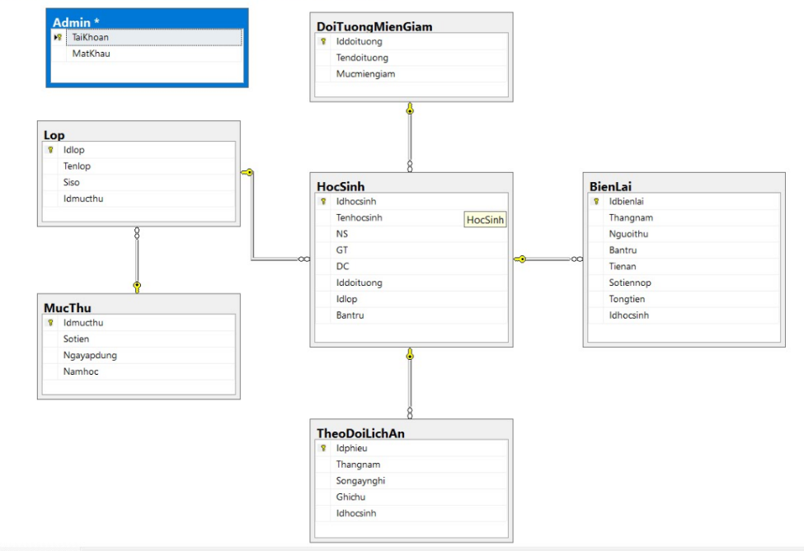
Mô hình dữ liệu

Slide 6


Ngôn ngữ cài đặt và hệ quản trị CSDL
Ngôn ngữ cài đặt:
Sử dụng ngôn ngữ lập trình C#, trên nền tảng visual studio 2013.
Hệ quản trị CSDL:
SQL sever 2012.

Slide 7
Kết quả đạt được:
Lập được thông tin lớp, học sinh
Lập được mức thu, đối tượng miễn giảm
Lập được phiếu theo dõi bán trú học sinh
Xuất ra được học sinh đã nộp học phí
Xuất ra được thống kê danh sách học sinh đã nộp học phí theo lớp

Slide 8
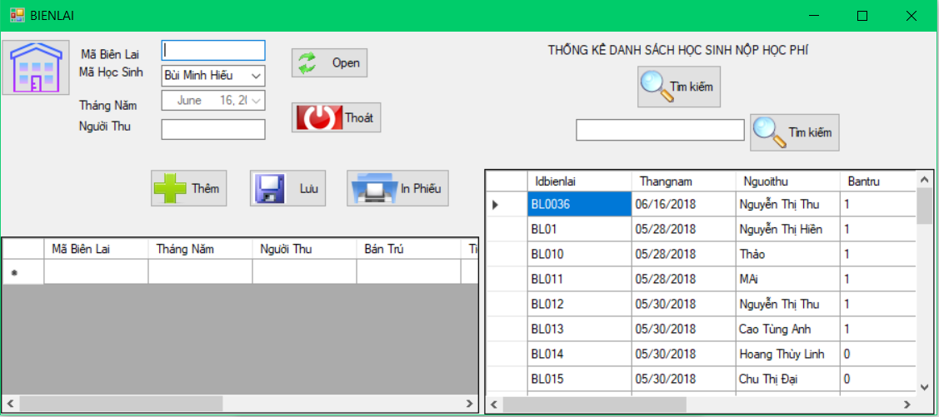
Nghiệp vụ: Biên Lai
Nhiệm vụ: cho phép nhân viên thu ngân có thể nhập mới và in ra biên lai cho học sinh đã đóng học phí. Thống kê danh sách nộp theo lớp.

Slide 9
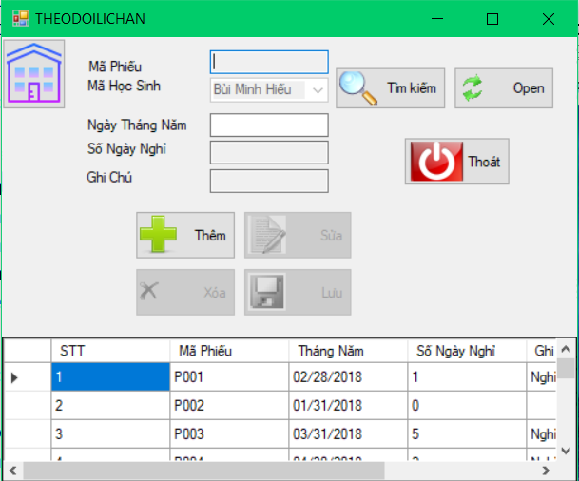
Nghiệp vụ: Theo dõi lịch ăn
Nhiệm vụ: giúp giáo viên phụ trách có thể thêm và cập nhật tình trạng bán trú của học sinh phục vụ cho việc thu học phí.

Slide 10
Kết luận
Chương trình đã được chạy thử nghiệm trên một cơ sở dữ liệu thử nghiệm, các chức năng trong hệ thống hoạt động ổn định, cho ra kết quả khá thành công khi đã đáp ứng nhu cầu cơ bản trong các nghiệp vụ quản lí thu học phí học sinh trường tiểu học. Tuy đã cố gắng để làm bài tập thật tốt nhưng do kiến thức còn có hạn cộng với việc còn thiếu kinh nghiệm trong việc làm bài tập lớn, nên chương trình còn rất nhiều thiếu xót. Em rất mong quý thấy cô sẽ có những góp ý, đánh giá để em có thể hoàn thiện chương trình tốt hơn để có thể sử dụng trên thực tế. Bản thân em cũng sẽ cố gắng học hỏi, tìm tòi, trau dồi thêm nhiều kiến thức kinh nghiệm hơn để hoàn thiện bản thân và phục vụ áp dụng cho cuộc sống sau này. Cuối cùng em xin trân thành cảm ơn…!!!

